Slide 1

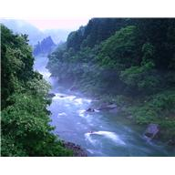
VODA

Slide 2
Voda je nezbytnou podmínkou života.
Kde všude je voda ?
V oceánech
V mořích
V přehradách
V rybnících
V řekách , v potocích
Podzemní voda

Slide 3
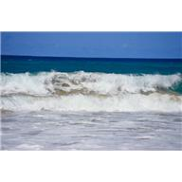
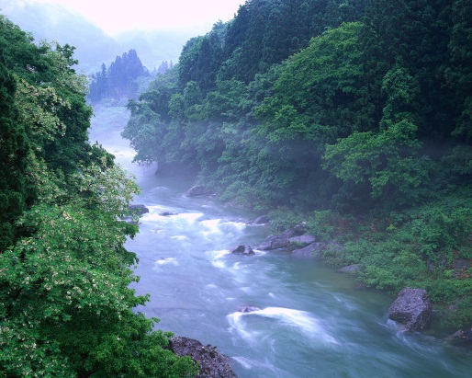
Voda v přírodě je :
Slaná ( oceány, moře)
Sladká ( potoky, řeky, jezera, přehrady)

Slide 4


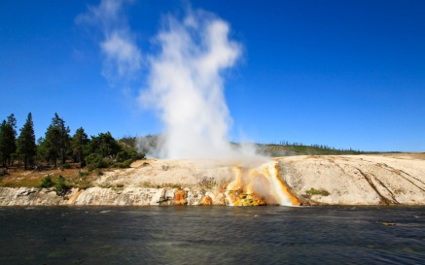
Voda se vyskytuje ve třech skupenstvích :
Kapalné – déšť, rosa
Pevné – led, kroupy, sníh, jinovatka
Plynné – vodní pára

Slide 5




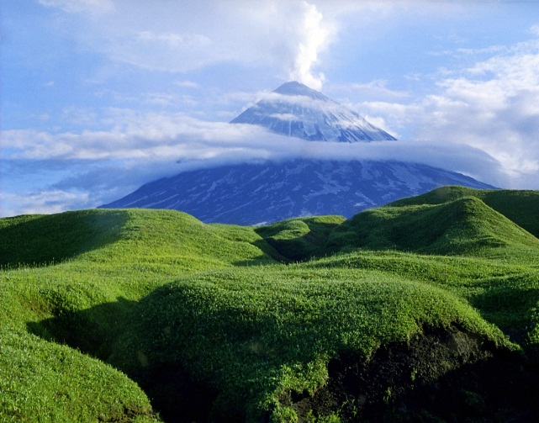
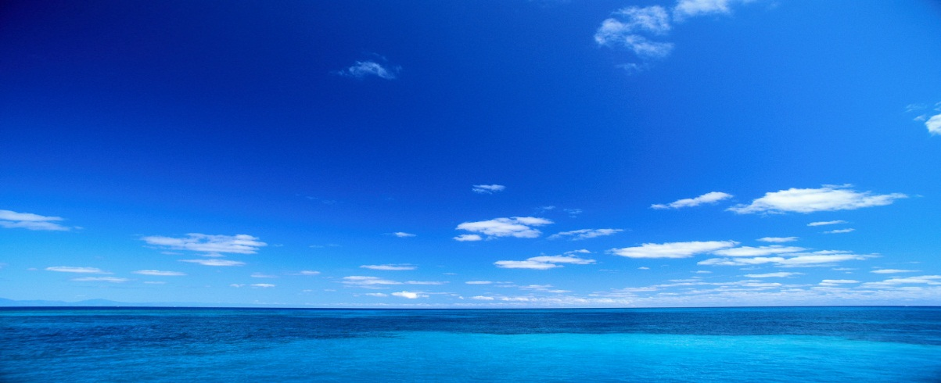
Popiš koloběh vody v přírodě

Slide 6

Odkazy obrázky :
http://office.microsoft.com/cs-cz/images/results.aspx?qu=voda&ex=2#ai:MP900402106|
http://office.microsoft.com/cs-cz/images/results.aspx?qu=mo%C5%99e&ex=1#ai:MP900201696|
http://office.microsoft.com/cs-cz/images/results.aspx?qu=kapka&ex=1#ai:MP900400015|
http://office.microsoft.com/cs-cz/images/results.aspx?qu=vlo%C4%8Dka&ex=1#ai:MC900440082|
http://office.microsoft.com/cs-cz/images/results.aspx?qu=p%C3%A1ra&ex=1#ai:MP900442515|
http://office.microsoft.com/cs-cz/images/results.aspx?qu=mo%C5%99e&ex=1#ai:MP900403289|
http://office.microsoft.com/cs-cz/images/results.aspx?qu=slunce&ex=1#ai:MC900440405|
http://office.microsoft.com/cs-cz/images/results.aspx?qu=mrak&ex=1#ai:MC900441809|
http://office.microsoft.com/cs-cz/images/results.aspx?qu=mrak&ex=1#ai:MC900432590|
http://office.microsoft.com/cs-cz/images/results.aspx?qu=mrak&ex=1#ai:MC900432588|
http://office.microsoft.com/cs-cz/images/results.aspx?qu=hory&ex=1#ai:MP900433708|

